Slide 1

– NHÓM 9 –
BÁO CÁO ĐỒ ÁN
ĐỀ TÀI: PHÂN LOẠI KHẢ NĂNG TỐT NGHIỆP CỦA SINH VIÊN UIT
MÔN: CS313.N21
GV HƯỚNG DẪN: Nguyễn Thị Anh Thư
Võ Tấn Khoa
Nguyễn Hoàng Gia
20520478
Nguyễn Thái Huy
20520547
Nguyễn Văn Thành Đạt
20520436
Lê Ngọc Mỹ Trang
20520817
Nguyễn Thế Vinh
20520862

Slide 2
NỘI DUNG
I
III
Tiến hành thực nghiệm
Tổng quan
Nhận xét và hướng phát triển
II
IV
Mô hình bài toán

Slide 3

I
TỔNG QUAN
Tên đề tài: Phân loại khả năng tốt nghiệp của sinh viên U.I.T.
Thời gian thực hiện: từ tháng 5 năm 2023
Input: dữ liệu trường UIT về thông tin sinh viên, kết quả học tập, kết quả drl, chứng chỉ anh văn, xlhv, …
Output: gồm 2 nhãn
Nhãn 0 (sinh viên không còn khả năng tốt nghiệp: du học, bỏ học, xử lý học vụ…)
Nhãn 1 (sinh viên có khả năng tốt nghiệp)
Mô tả
bài toán

Slide 4

Giới thiệu bài toán
Ý tưởng: sử dụng các thông tin liên quan của sinh viên UIT đến từ bộ dữ liệu có sẵn để xây dựng một mô hình ước lượng xác suất tốt nghiệp thành công của sinh viên.
Đặc điểm khác nhau của từng môi trường giảng dạy nên dữ liệu thay đổi, không thể áp dụng cho sinh viên UIT.
Dữ liệu thô sau khi thu thập cần được xử lý và làm sạch.
Cần áp dụng phương pháp phân tích dữ liệu để trích xuất thông tin, khám phá mẫu thú vị.
Hạn chế về thời gian, nguồn lực và công nghệ.
Thách thức

Slide 5

Thông tin hướng tới
Phạm vi: trường Đại học Công nghệ Thông tin (UIT)
Đối tượng: sinh viên của trường UIT.
Mục tiêu:
Xây dựng mô hình phân loại khả năng tốt nghiệp với dữ liệu sinh viên trường U.I.T, tăng tính cá nhân hóa cho nhà trường
Phân tích yếu tố ảnh hưởng xác suất tốt nghiệp của sinh viên U.I.T, giúp trường có những biện pháp can thiệp kịp thời và phát triển phương pháp triển khai nâng cao tỉ lệ tốt nghiệp.

Slide 6
NỘI DUNG
I
III
Tiến hành thực nghiệm
Tổng quan
Nhận xét và hướng phát triển
II
IV
Mô hình bài toán

Slide 7
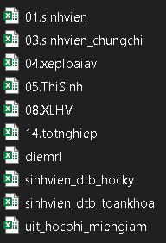
II
Tiền xử lý dữ liệu
Thu thập dữ liệu
Nguồn: thông tin lý lịch và quá trình, kết quả học tập của sinh viên trường đại học Công nghệ thông tin từ năm 2006 đến 2022.
Bộ dữ liệu thô gồm 15 bảng
Chọn các bảng dữ liệu có liên quan đến vấn đề cần giải quyết

Slide 8
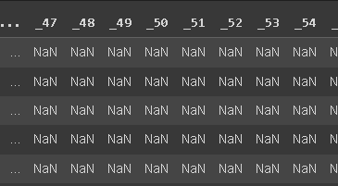
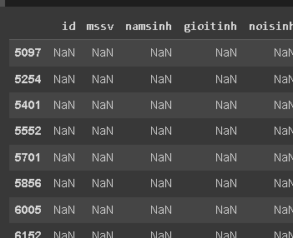
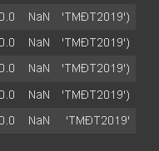
II
Tiền xử lý dữ liệu
Thu thập dữ liệu
Tồn tại các cột dư thừa
Nhiều mẫu bị trùng lặp, bị trống
Các chữ cùng nghĩa không thống nhất cách viết hoa/thường: “TB Khá”, “TB khá”
Ngày, giờ khác định dạng: 4/18/2017, 2017-10-26
Các lỗi về chính tả, cú pháp và khoảng trắng không cần thiết.
Dữ liệu cùng một nghĩa diễn giải khác nhau
Không có ghi chú kèm theo định nghĩa phân lớp cho các trạng thái trong cột trạng thái.

Slide 9


II
Tiền xử lý dữ liệu
Thu thập dữ liệu
Phương pháp xử lý dữ liệu thô:
Xử lý khoảng trắng và các lỗi cú pháp
Chuẩn hóa cấu trúc và định dạng dữ liệu.
Điều chỉnh sự không nhất quán.
Tìm kiếm các thông tin có chức năng như nhau nhưng viết theo các cách khác nhau
Phân cấp dữ liệu
Xử lý mâu thuẫn
Rút gọn dữ liệu

Slide 10

II
Tiền xử lý dữ liệu
Chọn lọc đặc trưng
Bảng ‘01.sinhvien’: 'mssv', 'namsinh', 'gioitinh', 'noisinh', 'lopsh', 'khoa', 'hedt', 'khoahoc', 'chuyennganh2’, 'tinhtrang'
Bảng ‘03.sinhvien_chungchi’: 'mssv', 'loaixn', 'tongdiem', 'trangthai'
Bảng ‘08.XLHV’: 'mssv', ‘lydo’
Bảng ‘05.ThiSinh’: 'mssv', 'dien_tt'
Bảng ‘sinhvien_dtb_toankhoa’: 'mssv', 'dtb_toankhoa', 'dtb_tichluy', 'sotc_tichluy'
Bảng ‘sinhvien_dtb_hocky’: 'mssv', 'hocky', 'namhoc', 'dtbhk', 'sotchk'
Bảng ‘drl’: 'mssv', 'hocky', 'namhoc', 'drl'
Bảng ‘04.xeploaiav’: ‘mssv', 'total', 'mamh'
Bảng ‘14.totnghiep’: ‘mssv'
Bảng ‘uit_hocphi_miengiam.xlsx’: 'mssv'

Slide 11
II
Tiền xử lý dữ liệu
Tiến hành gán nhãn
Kết các sinh viên của bảng ‘01.sinhvien’ có trong bảng ‘14.totnghiep’ và gán nhãn là 1 (tốt nghiệp)
Kết các sinh viên của bảng ‘01.sinhvien’ có trong bảng ‘08.XLHV’ với lý do thôi học và gán nhãn là 0 (không tốt nghiệp)
=> hai dataframe gồm 1845 sinh viên đã tốt nghiệp và 340 sinh viên không tốt nghiệp
Ghép 2 kết quả trên thành 1 dataframe, đặt tên cột nhãn là ‘label’, xóa các phần tử trùng lặp
Kết quả: bảng sv_fly gồm 2183 dòng và 11 cột

Slide 12

II
Phương pháp
Tên phương pháp
Sử dụng các thuật toán phân lớp máy học để tiến hành phân loại khả năng tốt nghiệp của sinh viên dựa trên thông tin của học kỳ có sẵn và tăng cường dữ liệu theo chiều ngang từ dữ liệu các học kỳ mới

Slide 13
II
Phương pháp
Các đặc trưng chính
• Học có giám sát: được huấn luyện trên một tập dữ liệu có nhãn.
• Được huấn luyện trên một tập dữ liệu được gọi là tập huấn luyện
• Tính toán đặc trưng: trích xuất đặc trưng từ dữ liệu đầu vào.
• Thuật toán phân lớp xây dựng một mô hình dự đoán nhãn lớp của các mẫu dữ liệu không được gán nhãn.
• Tiêu chí học: Mỗi thuật toán phân lớp có một tiêu chí học riêng để tìm ra mô hình tốt nhất.
• Đánh giá hiệu suất bằng các độ đo
• Overfitting và underfitting

Slide 14
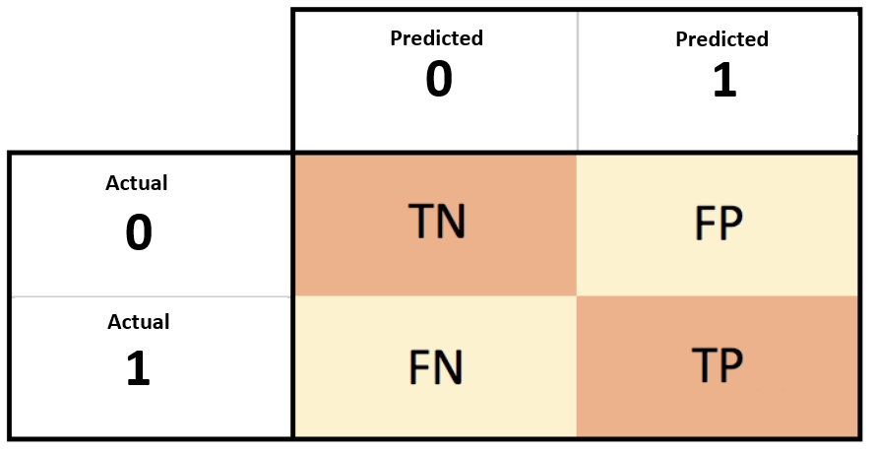
II
Phương pháp
Độ đo
Confusion matrix: bố cục bảng hình dung hiệu suất của một thuật toán
Accuracy = (TP + TN) / (TP + FP + FN + TN)
Số nhãn dự đoán đúng trên toàn bộ tập dữ liệu
Precision = TP / (TP + FP)
Tỉ lệ trường hợp dự đoán “có” chính xác bao nhiêu
Recall = TP / (TP + FN)
Đánh giá mô hình có bỏ sót trường hợp “có”
F1 score = (2*Precision*Recall) / (Precision + Recall)
Tổng hòa hai độ đo Precision và Recall

Slide 15
II
Phương pháp
Thuật toán học máy
Naive Bayes: Thuật toán dựa trên công thức Bayes để tính xác suất của một lớp dựa trên các đặc trưng của dữ liệu.
Logistic Regression: Dựa trên mô hình hồi quy logistic, tìm đường cong sigmoid để phân loại dữ liệu thành hai lớp 0 và 1.
Decision Tree: Xây dựng cây quyết định bằng cách tách các mẫu dữ liệu thành các nhóm con dựa trên thuộc tính của chúng
K Nearest Neighbors (KNN): Phân loại dựa trên cách gần k mẫu huấn luyện gần nhất trong không gian đặc trưng
Support Vector Machine (SVM): Xây dựng siêu phẳng tốt nhất để tách các lớp dữ liệu.
Random Forest: Xây dựng nhiều cây quyết định ngẫu nhiên và kết hợp kết quả của chúng để phân loại.

Slide 16
NỘI DUNG
A
I
III
Tiến hành thực nghiệm
Tổng quan
Nhận xét và hướng phát triển
II
IV
Mô hình bài toán

Slide 17
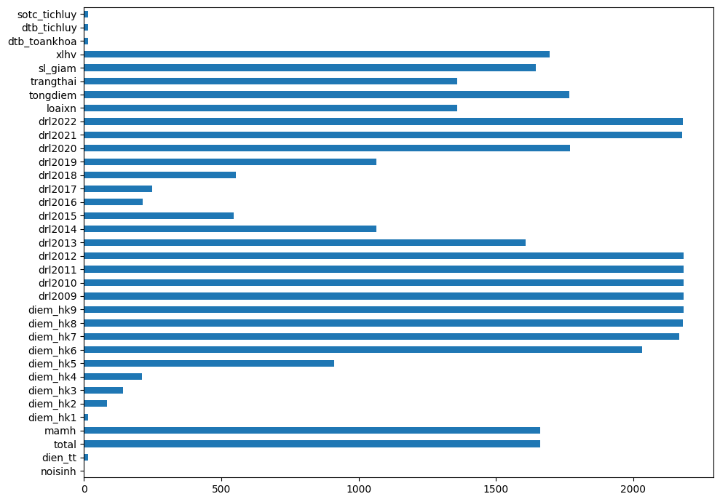
III
DATASET
Thống kê các giá trị null trong bộ dataraw

Slide 18
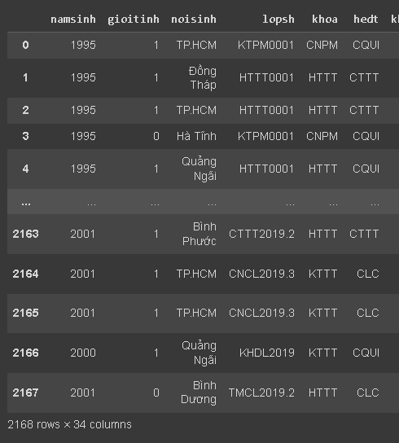
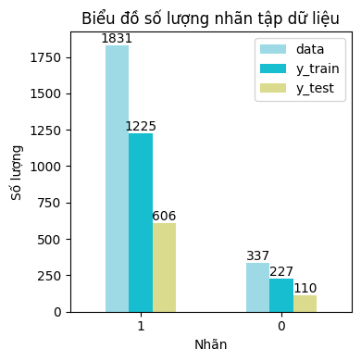
III
DATASET
Dataset gồm có 2168 mẫu thuộc 1 trong 2 lớp
Có 34 cột, trong đó 33 cột chứa đặc trưng và 1 cột chứa nhãn

Slide 19
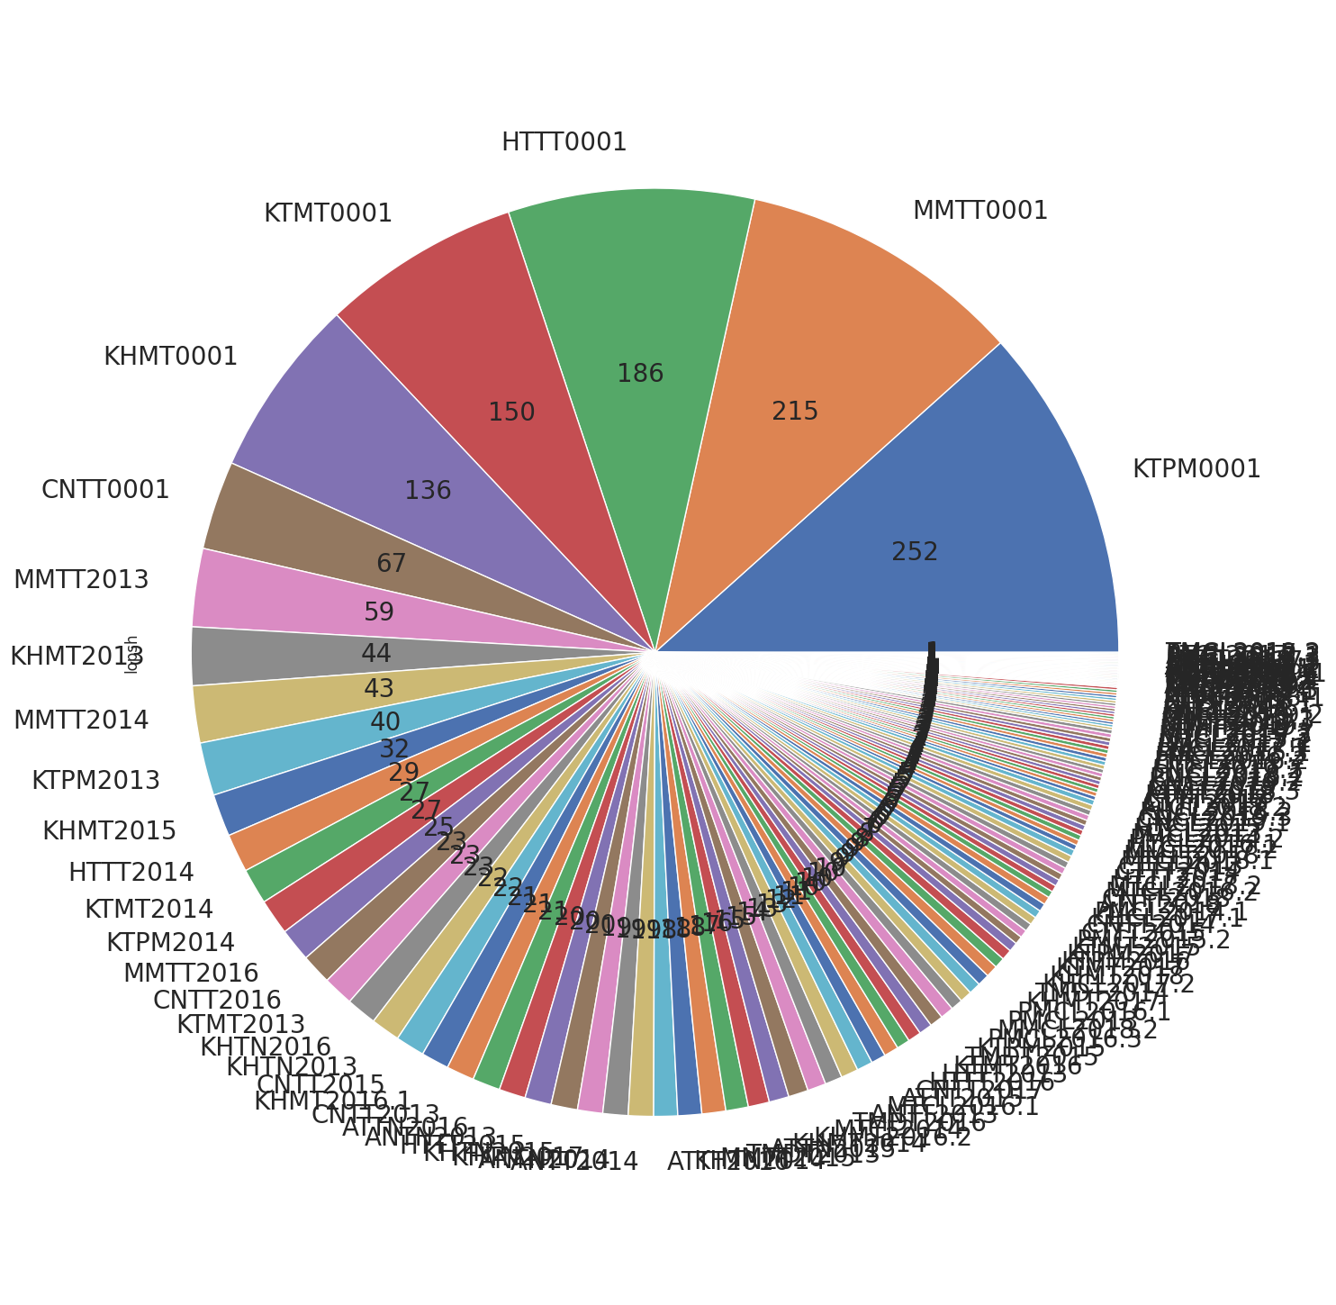
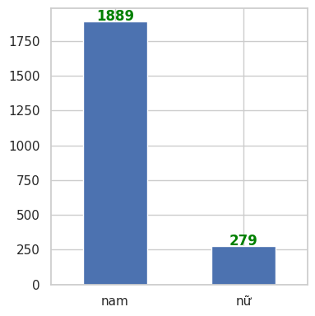
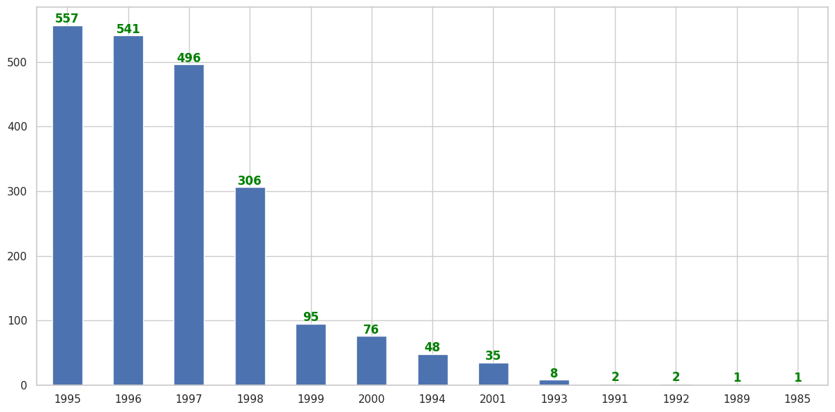
III
DATASET
Biểu đồ 'gioitinh': thể hiện số lượng sinh viên có giới tính tương ứng trong bộ dữ liệu.
Biểu đồ 'namsinh': thể hiện số lượng sinh viên có năm sinh tương ứng trong bộ dữ liệu.
Biểu đồ 'lopsh': thể hiện số lượng sinh viên có lớp sinh hoạt tương ứng trong bộ dữ liệu.

Slide 20
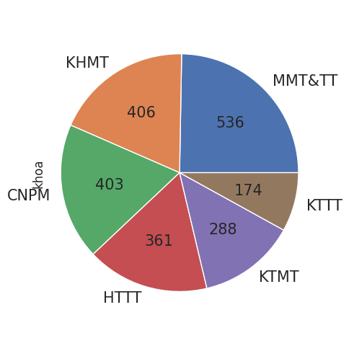
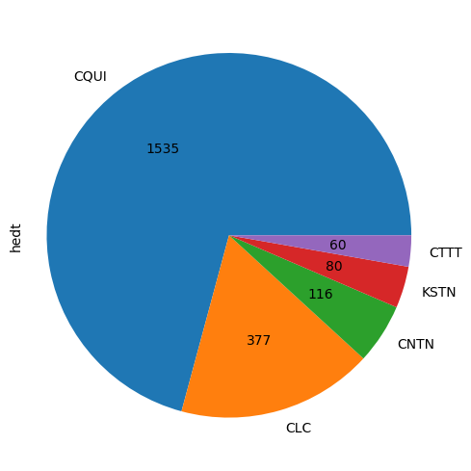
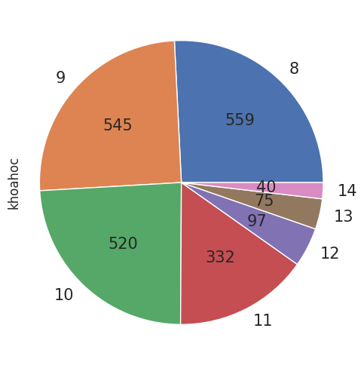
III
DATASET
Biểu đồ 'khoa': thể hiện số lượng sinh viên ở các khoa tương ứng trong bộ dữ liệu.
Biểu đồ 'hedt': thể hiện số lượng sinh viên ở các hệ đào tạo tương ứng trong bộ dữ liệu.
Biểu đồ 'khoahoc': thể hiện số lượng sinh viên ở các khóa tương ứng trong bộ dữ liệu.

Slide 21
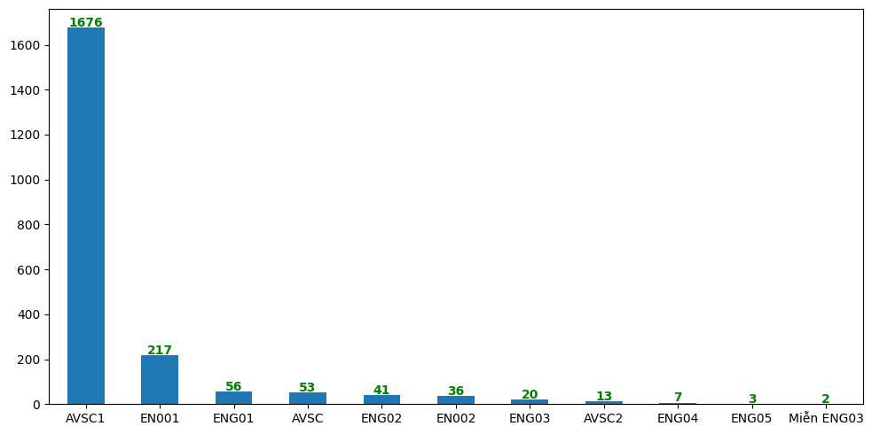
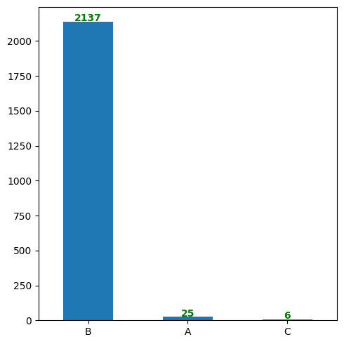
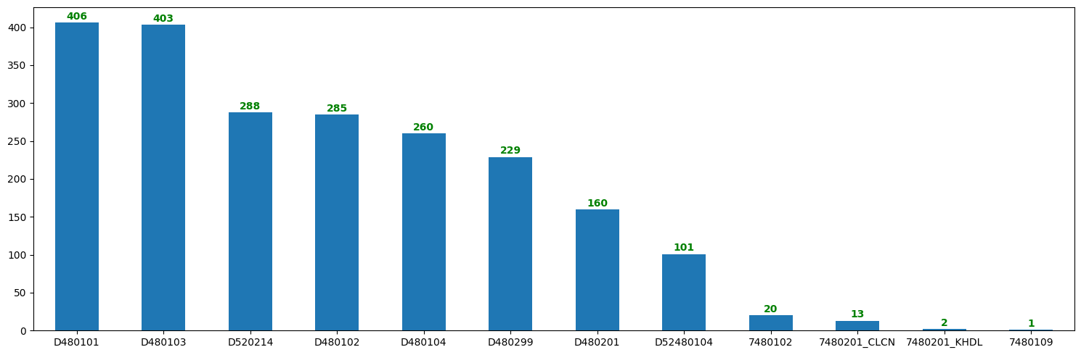
III
DATASET
Biểu đồ 'mamh': thể hiện số lượng sinh viên có mã môn học anh văn tương ứng trong bộ dữ liệu.
Biểu đồ 'chuyennganh2': thể hiện số lượng sinh viên ứng với chuyên ngành
Biểu đồ 'dientt': thể hiện số lượng sinh viên có diện tuyển thẳng tương ứng trong bộ dữ liệu.

Slide 22
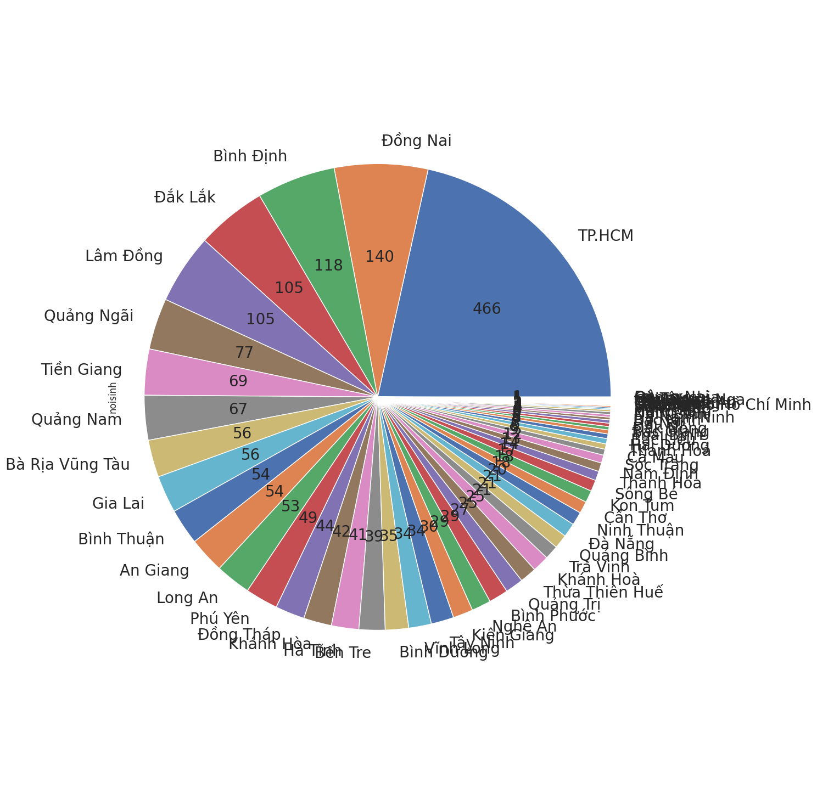
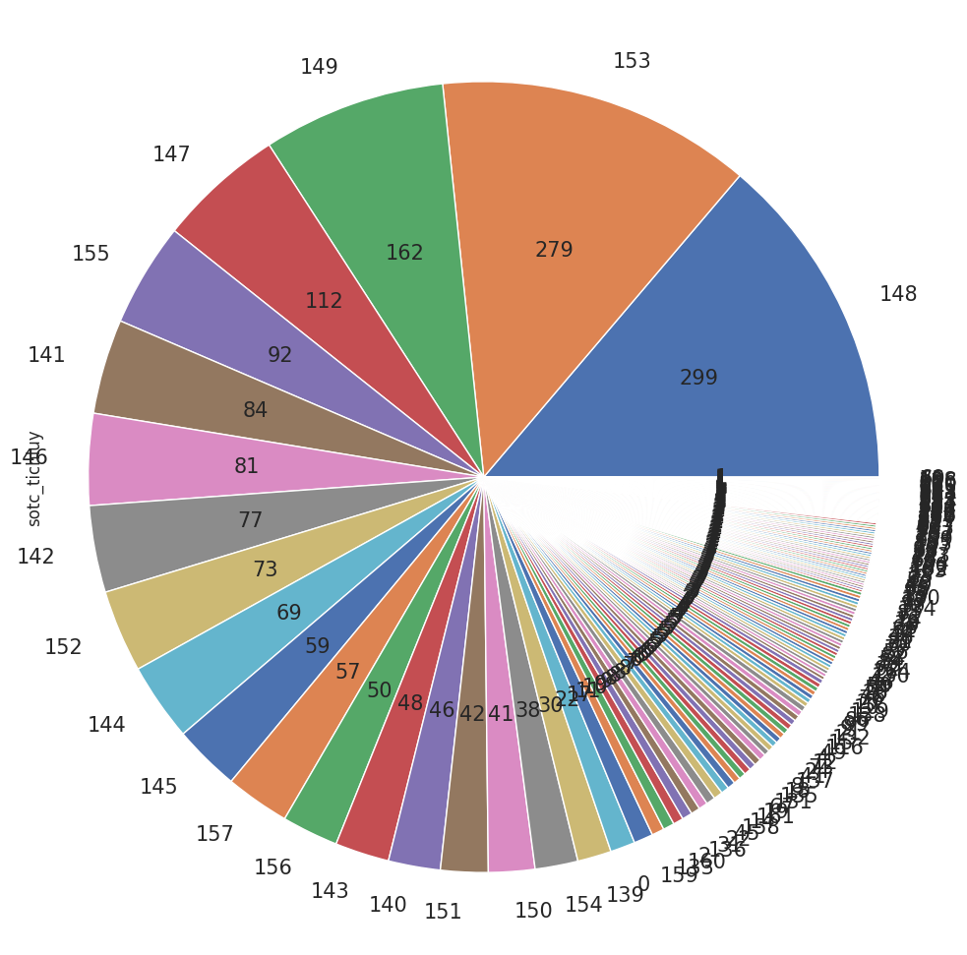
III
DATASET
Biểu đồ 'sotc_tichluy': thể hiện số lượng sinh viên có số tính chỉ tích lũy tương ứng trong bộ dữ liệu.
Biểu đồ 'noisinh': thể hiện số lượng sinh viên có nơi sinh tương ứng trong bộ dữ liệu.

Slide 23
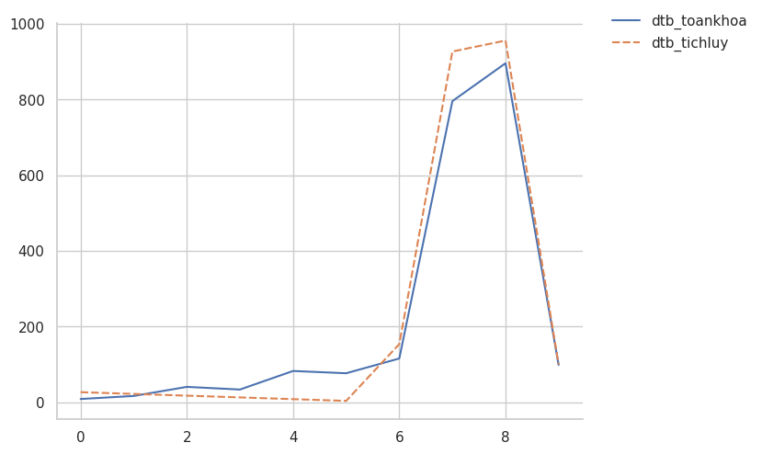
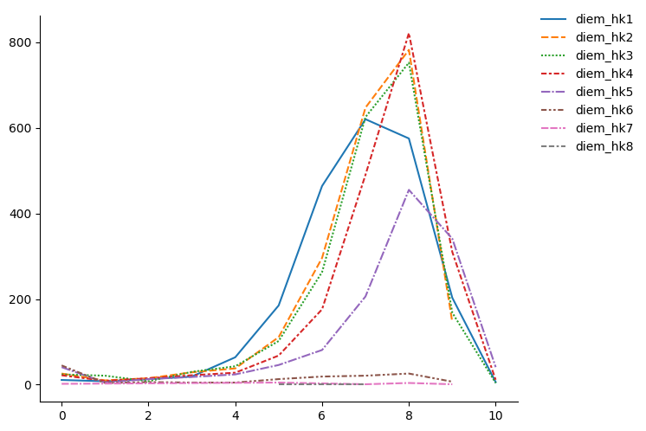
III
DATASET
Biểu đồ 'dtb': thể hiện số lượng sinh viên có đtb toàn khóa, đtb tích lũy tương ứng và phân bố các giá trị theo từng mốc điểm trong bộ dữ liệu.
Biểu đồ 'diem_hk': thể hiện số lượng sinh viên có điểm học kỳ tương ứng và phân bố các giá trị điểm theo học kỳ trong bộ dữ liệu.

Slide 24
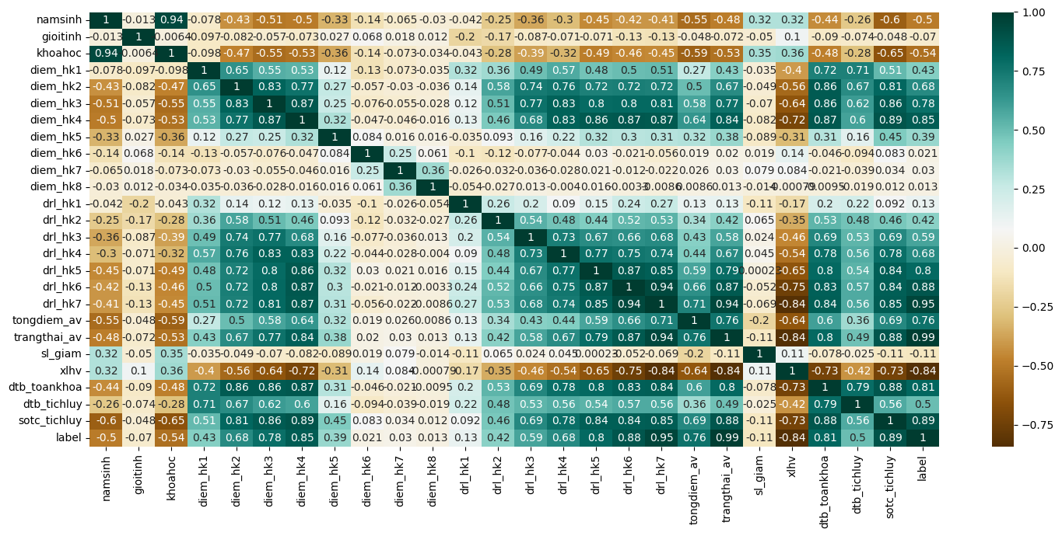
III
DATASET

Slide 25
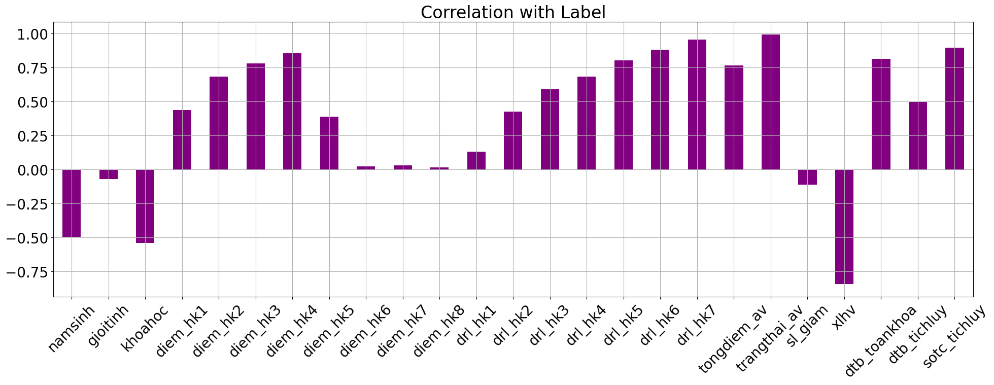
III
DATASET

Slide 26
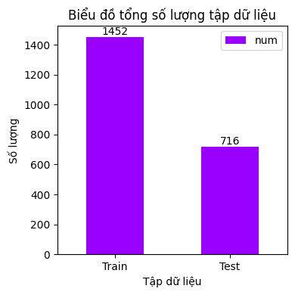
III
PHƯƠNG PHÁP ĐÁNH GIÁ
Chia thành tập train và tập test theo tỉ lệ 7:3
Thực hiện chạy các mô hình, kiểm tra đánh giá dựa trên Accuracy, Precision, Recall, F1-score và thống kê kết quả

Slide 27
III
PHƯƠNG PHÁP THỰC NGHIỆM
 | Thông tin cơ bản | HK1 | HK2 | HK3 | HK4 | HK5 | HK6 | HK7 | HK8 | Thông tin khác
Nhóm 1
Nhóm 2
Nhóm 3
Nhóm 4
Nhóm 5
Nhóm 6
Nhóm 7
Nhóm 8
Nhóm 9
Nhóm 10
Số cột | 10 | 12 | 14 | 16 | 18 | 20 | 22 | 24 | 25 | 33
Không có
Có

Slide 28
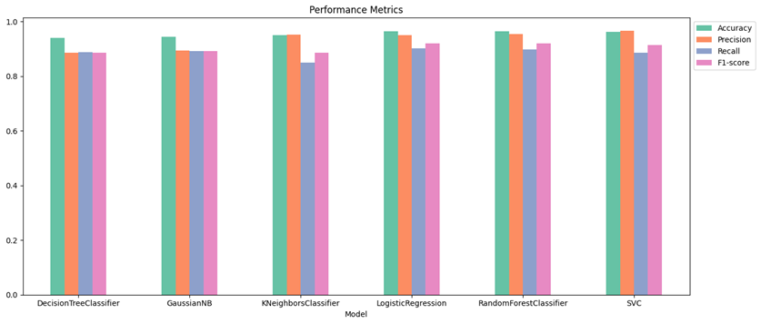
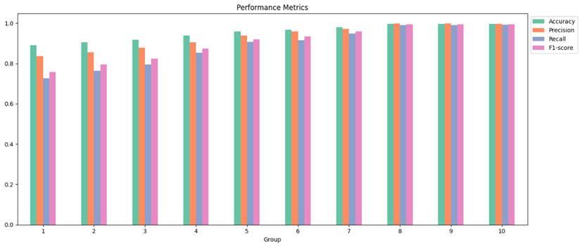
III
KẾT QUẢ THỰC NGHIỆM
Group | Accuracy | Precision | Recall | F1-score
1 | 0.887803 | 0.834416 | 0.719177 | 0.751654
2 | 0.903399 | 0.853283 | 0.759393 | 0.791214
3 | 0.915270 | 0.876544 | 0.789969 | 0.820447
4 | 0.936220 | 0.903946 | 0.848230 | 0.870226
5 | 0.960196 | 0.942847 | 0.902698 | 0.919990
6 | 0.966480 | 0.956975 | 0.913231 | 0.932181
7 | 0.978818 | 0.970516 | 0.948422 | 0.958332
8 | 0.996974 | 0.997604 | 0.990772 | 0.994091
9 | 0.996974 | 0.997604 | 0.990772 | 0.994091
10 | 0.999302 | 0.998968 | 0.998347 | 0.99865

Slide 29
NỘI DUNG
I
III
Tiến hành thực nghiệm
Tổng quan
Nhận xét và hướng phát triển
II
IV
Mô hình bài toán

Slide 30
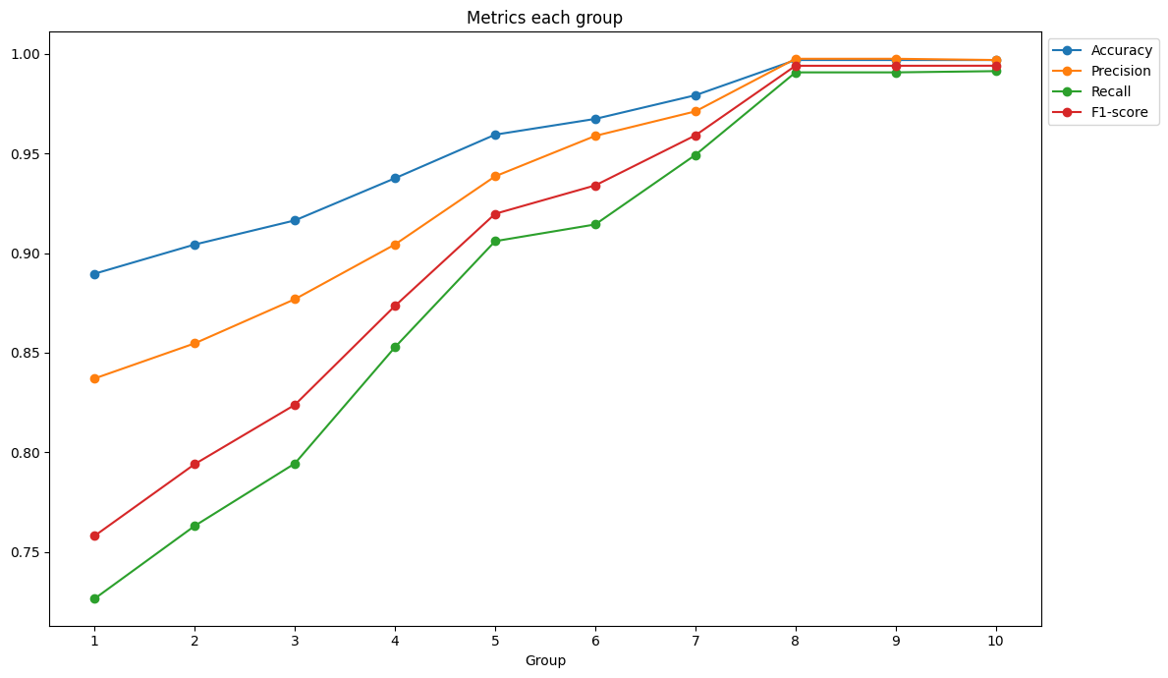
IV
NHẬN XÉT & HƯỚNG PHÁT TRIỂN
Đánh giá về bộ dữ liệu:
Càng bổ sung các thuộc tính thì tỉ lệ chính xác càng được cải thiện
Recall có giá trị thấp hơn, Accuracy có tỉ lệ cao hơn (mất cân bằng dữ liệu)
Nhận xét

Slide 31
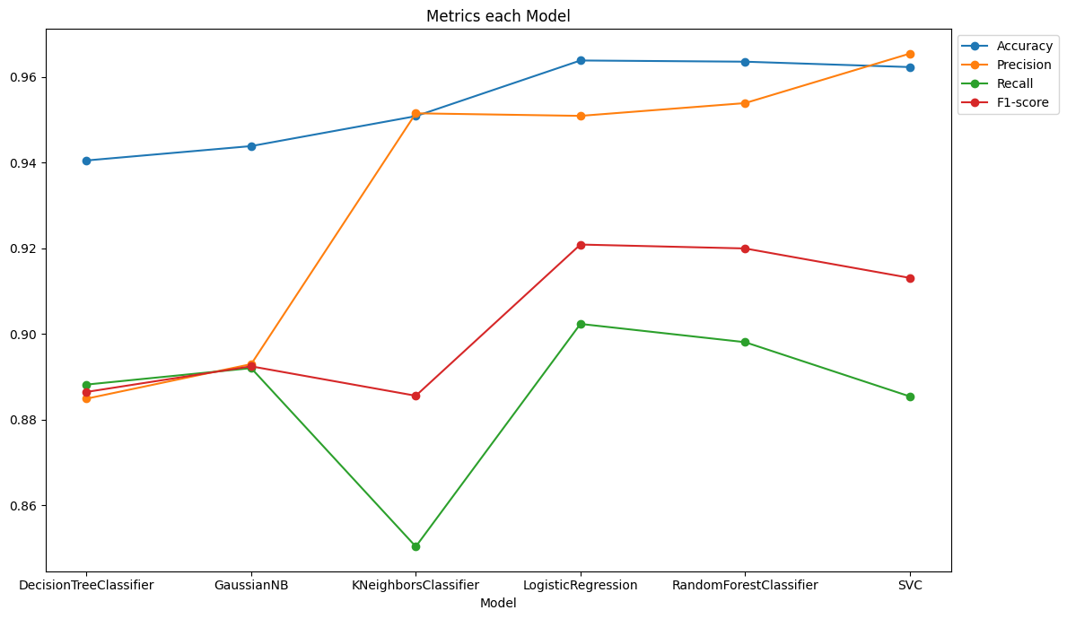
Đánh giá về phương pháp:
Random Forest kết quả tốt nhất (quyết định từ nhiều mô hình con)
Logistic Regression cho ra kết quả ấn tượng (trên dữ liệu tương đối tuyến tính)
Support Vector Machine (SVM) thuộc nhóm kết quả cao trên F1 score
Decision Tree và Naive Bayes có kết quả không rõ nét (mất giả sử dữ liệu độc lập)
Nhận xét
K Nearest Neighbors (KNN): precision tăng cao trong khi đó recall giảm nhiều(phụ thuộc quá nhiều vào dữ liệu lân cận trên bộ dữ liệu mất cân bằng)

Slide 32
Hướng phát triển
Thu thập nhiều dữ liệu hơn theo thời gian phát triển của trường
Tạo chuẩn nhập dữ liệu để đảm bảo tính hệ thống
Kết hợp mô hình dự đoán và khai phá dữ liệu hiệu quả
Xác định và nâng cao các đặc trưng quan trọng
Đánh giá và cải thiện mô hình thường xuyên
Làm giàu dữ liệu bằng tự gán nhãn các sinh viên đang học

Slide 33


XIN CHÂN THÀNH CẢM ƠN THẦY CÔ VÀ CÁC BẠN
ĐÃ CHÚ Ý LẮNG NGHE

